Slide 2
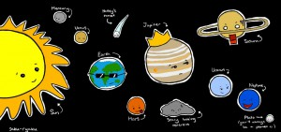
AZ ÉLŐ NAPRENDSZER

Slide 3
TABULA SMARAGDINA
Valóságos, hazugság nélkül való,
biztos és teljességgel igaz!
hogy ami lent van, ugyanolyan,
mint ami fent van,
és ami fent van, ugyanolyan,
mint ami lent van
az Egyedülálló Dolog
csodájának véghezvitelére.
És amint minden dolog
Egyből lett
az Egyedülálló közvetítésével:
úgy minden dolog
egy dologból születik
az alkalmazkodás által.
Szülőatyja a Nap, szülőanyja a Hold; a
szél hordozta méhében; bölcsője a Föld.
Az egész világ minden tökéletességének
az atyja ez.
Ereje fogyatkozás nélküli azután is,
hogy azt a földbe betöltötte.
Válaszd el a földet a tűztől, a finomat a
durvától, gondosan és nagy művészettel.
Felszáll a földről az égbe és újból
aláereszkedik a földre és egyesíti így
a felső és alsó szférák erejét.
Így juthatsz az egész világ hatalmához.
A sötétség menekülni fog előled.
Ez az erők ereje, mert éppen úgy áthat
minden finom dolgot, mint durvát.
Amint a Nagyvilág, úgy
születik a Kisvilág.
Ebből csodálatos összefüggések
válnak lehetségessé,
amelyeknek kulcsa ez.
Azért neveztek engem
Hermes Trismegistosnak,
háromszorosan bölcsnek, mert
az egész világ filozófiájának
mindhárom értelme birtokomban van.
Amint a nap művéről mondottam,
elvégeztetett!

Slide 4
Az élő Naprendszer
Minden él.
Hogyan születik egy galaxis, egy naprendszer, egy bolygó, egy emberi lény?
A Naprendszer, egy hatalmas organizmus.
Egy bolygó életének fázisai.
Kik vagyunk a kozmosz gyermekeiként?
Az üstökös fázis ITT ÉS MOST.

Slide 5
Minden él, kivétel nélkül
Minden dolog egy határtalan princípium, az EGY ÉLET megnyilvánulása.
A „tudat” jelentése: más lények érzékelése, hatás és reagálás más lényekre.
Notes:
Az egész teozófiai filozófia alaptétele, erre épül minden. Az egész kozmosz lények közössége.
Él az atom, a föld bolygó, a Nap stb.
Minden dolog egyetlen forrásból ered. Minden kapcsolatban áll mindennel – nem tudunk kilépni.
Minden élet része egy nagyobb egységnek. Minden tudat alapja a kölcsönhatás.

Slide 6
Minden él – következmények
Újra megtestesülés.
Notes:
Minden megnyilvánult lény egy életközpont, amely testet, formát ölt. A test időnként elpusztul, de az életközpont nem, és pihenés után új testet ölt.
A Nap, a bolygók is születnek, felnőnek, megöregednek és meghalnak.

Slide 7
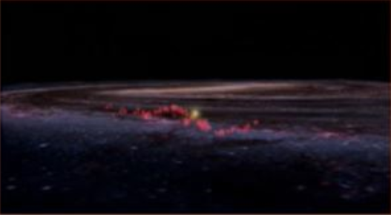
Egy hatalmas csillag-bölcsőde a Napunk „közelében
Notes:
A piros pontok a helyek, ahol a csillagok születnek, nem tudják, miért szabályos struktúrában. A tejút karjaiban találhatók.

Slide 8
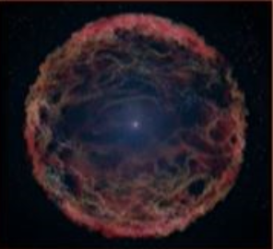
Egy szupernova után kilökődött anyag
Notes:
A csillagok halála: nova, szupernova. Minden lény, ami hozzá tartozik, visszatér a legmagasabb szellemi állapotába.
Amikor új megnyilvánulási szakaszba lép, valamennyi lénye is követi a megnyilvánulásba.

Slide 9
Minden él – következmények
Újra megtestesülés.
Minden lény határtalan potenciált hordoz magában.
Létezik egy alapvető Egység, Összekötöttség, Összekapcsoltság.
Notes:
2. Ezzel telik az életünk: a potenciáljaink fejlesztésével. Bár különböző fejlettségűek a lények, de mind ugyanazt az utat járja. Jelenlegi állapotunkban sokkal fejlettebb az értelem, az érzelem, mint a szellemi oldal – ez teszi a jelenlegi emberiség állapotát kritikussá.
3. A fejlődésünk a buddhaság felé szoros együttműködésben van a földével. HPB sokat beszél erről a TT-ben. Ezt elfogadva megértjük, mennyire illúzió önmagában a személyes jólét, a vágyak kielégítése

Slide 10
Hogyan születik egy galaxis, egy naprendszer, egy bolygó és egy emberi lény?
A kozmosz „harmonikus rendet” jelent.
Egy lény születése:
A magasabb rendű lény kisugároz egy gömböt, egy spirituális-mágneses mezőt, amely alacsonyabb rendű lények csoportját vonzza oda.
Amelyek egy kisebb életgömböt sugároznak ki.
És így tovább.
Notes:
Amikor egy lénynek meg kell születnie, a születés folyamata egy központi pontból indul. Rendkívül erős életerő pont, mint egy mágnes, vonzó erő. Galaxis – csillagok – bolygók – flóra+fauna+emberek – sejtek – atomok.

Slide 11
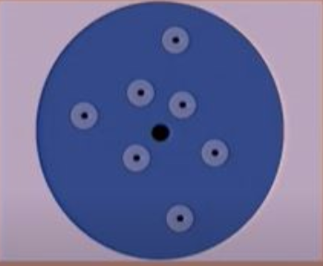
Hogyan születik egy galaxis, egy naprendszer, egy bolygó és egy emberi lény?

Slide 12
Az Aether/Tér tele van ÉLETTEL.
Notes:
Nem lehetünk 100%-ig elszigetelve. Nem létezik vákuum. Mágneses, elektromos, gravitációs mezők, mindenféle sugárzások. Nem csak fizikai szinten.

Slide 13
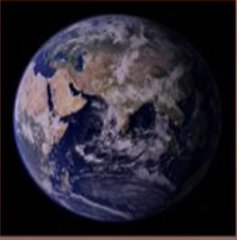
Ha minden él, hogyan írnánk le a Földet?
Notes:
A Föld élőlény, ciklusokkal, saját élettel. A Föld lények közössége. Jó napom van – rossz napom van. A Földben élünk, nem a Földön.

Slide 14
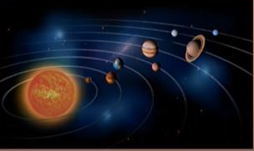
A Nap az „agy és a szív”, a bolygók a többi szervek
Notes:
A naprendszer fizikai teste. A testben vannak szervek. Minden szervnek megvan a maga feladata, rendkívül sok kölcsönhatás van közöttük. Nem csak fizikai szinten. Nem tudjuk, melyik bolygó milyen szerv. A legmagasabb intellektuális, spirituális és isteni inspirációink a Napból érkeznek.

Slide 15
A Nap-entitás alakítja ki az általános fejlődési mintázatot, azon belül minden lény rendelkezik valamennyi (alapvető) szabad akarattal.
Notes:
A szabad akarat minden tudatban benne lakozik. Lehet, hogy ez nagyon kicsi egy apró lénynél, minél spirituálisabb, annál több szabad akarat. Kvantumfizika.

Slide 16
Kozmikus keringési rendszerek
Vannak kozmikus artériák és vénák, stabil keringési csatornák.
Valamennyi fejlettségi szint lényei az egyik szférából a másikba áramlanak.
Notes:
Kozmikus „véráramlás”, kozmikus idegek. Bolygóktól bolygókig, bolygóktól a Napig, a Naptól a bolygókhoz. A fizikai szemmel nem láthatók. Nem csak a földünkkel állunk kapcsolatban.

Slide 17
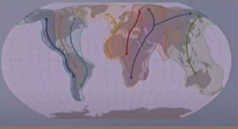
Keringési rendszerek a Földön: a költözőmadarak főbb útvonalai
Notes:
Tengeri állatok vándorlása. Szintén egy számunkra láthatatlan csatornát követnek. Kultúrák áramlása – migránsok áradata. Az élő földön az összes kultúra nagyon erős kölcsönhatásban áll.

Slide 18
Kozmikus keringési rendszerek
Az „egyik szférából a másikba való áramlás” sokkal több, mint egy helyzetváltoztatás, a tudatállapotunkat változtatjuk meg.
Szellemi lényegünk utazik, nem a testünk.
Notes:
Megváltoztatjuk a tudatállapotunkat pl. Vénusz-tudattá. Alváskor a tudatunk más állapotba kerül. A valódi Én-ünk utazik.

Slide 19
Kozmikus keringési rendszerek
A Naprendszeren belül minden lény periodikusan áthalad a Nap (a szív) szellemi szféráján.
Mi emberek is: két inkarnáció között.
… és lehet, hogy mély alvásunkban is.
Notes:
Jelenlegi fejlettségi szintünkön ennek nem vagyunk tudatában, és nem tudjuk megtenni tudatosan

Slide 20
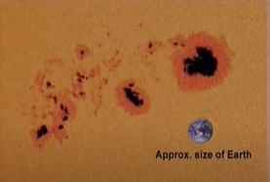
Napfoltok csoportja
Notes:
A Nap a szív, a szív pedig dobog. Kilök és beszív sok lényt. 11 éves ciklus. A lények a napfoltokon keresztül lépnek be és hagyják el a Napot.

Slide 21
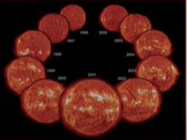
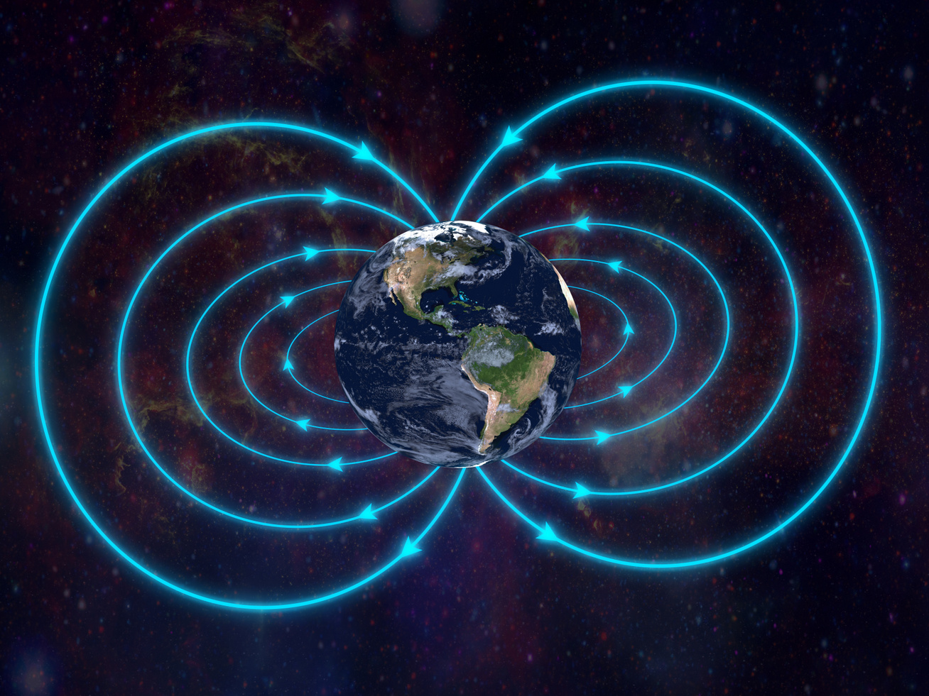
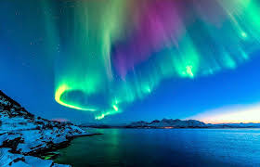
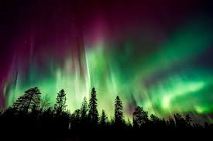
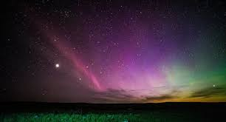
Intenzív beáramlás és kiáramlás napfolt-maximum során
Notes:
Ez a ciklus 2001-ben érte el a maximumát.
Hatással van a műholdak elektromágneses berendezéseire, főleg északon a felszíni elektromosságban is zavarok, északi fény.
Nem csak fizikai hatás – kevesen kutatják.

Slide 22
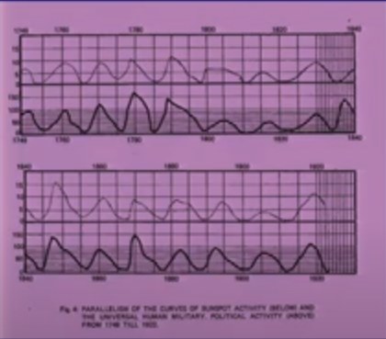
Korrelálva a társadalmi felfordulásokkal
(Csicsevszkij, 1897-1964)
Notes:
A vastag vonal a napfoltszám. 80 ország történelmét vizsgálta – forradalmak, háborúk kezdete, békekötések, békés időszakok.
2001-es maximum: volt változás?

Slide 23
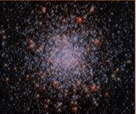
Fiatal és öreg csillagok egy csillaghalmazban
Notes:
Ezeknek a lényeknek is életperiódusaik vannak – fiatal, felnőtt, idős csillagok és bolygók. Vörösek az idősek, kékek a fiatalok.. (mindig vannak kivételek)
A Nap középkorú.

Slide 24
Naprendszerünk 10 fejlődési rendszere
# Rendszer Lánc Kör F. B. száma Megjegyzés
I VULKÁN 3 6? 1 A Föld-rendszernél alacsonyabb szintű lényeket
fog létrehozni.
II VÉNUSZ 5 7 1 A legfejlettebb rendszer
III FÖLD 4 4 3 Három bolygója a Mars, a Föld és a Merkur
IV JUPITER 3 2 1 A Jupiter még nem lakott, De a holdjai igen. Nagyon
magas szintet fog elérni.
V SZATURNUSZ 3 korai 1 Lassan fejlődik, de magas szintet fog elérni
VI URÁNUSZ 3 --- 1
VII NEPTUNUSZ 4 --- 3 A 3 bolygó a Neptunusz és 2 azon túli
VIII, IX, X Nincs elnevezésük. Nem tartalmaznak fizikai bolygót.

Slide 25
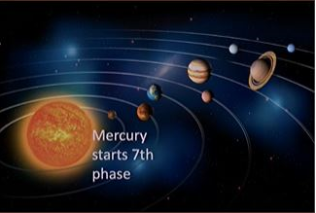
A Merkúr a 7. fázisát kezdi
Notes:
A teljes életciklus hét nagy időszakra osztható. A hetedik fázis a legistenibb, a legistenibb lények nyilvánulnak meg.

Slide 26
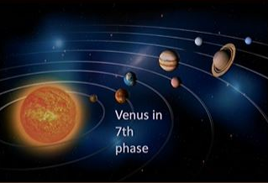
A Vénusz a 7. fázisában van
Notes:
Már benne van a 7. fázisban. Akik figyelik a Vénuszt, néha apró fényvillanásokat látnak. Idő elteltével egyre gyakoribb lesz – ez a 7. fázis jellemzője.

Slide 27
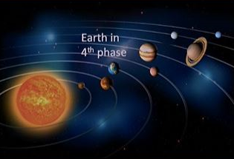
A Föld a 4. fázisában van
Notes:
Egy picit túl vagyunk az életközépen. A fordulóponttól kezdve az egész fejlődés iránya a szellemi felé mutat.

Slide 28
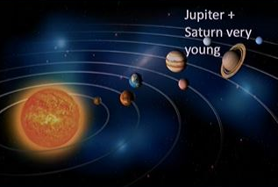
A Jupiter és a Szaturnusz nagyon fiatalok
Notes:
Annyira fiatalok, hogy most kezdték az első szakaszukat, az embrió periódust. Ahogyan besűrűsödnek, közelebb jönnek a Naphoz.

Slide 29
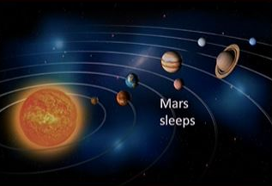
A Mars alszik
Notes:
A 3. és a 4. periódusa között. Él, de alszik. A Mars legtöbb lénye elhagyta a Marsot úgy, ahogyan álmunkban mi is elhagyjuk a testünket.
A Marson a harmadik periódus mindenféle jele megtalálható. Volt légköre, elektromágneses mezője.

Slide 30
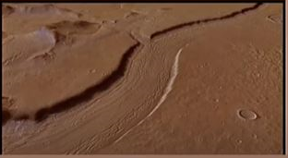
Régi folyóágy a Marson
Notes:
Ezek csak a fizikai testtel rendelkező bolygók, Vulkánusz – éterikus bolygó. Uránusz, Neptunusz?

Slide 31
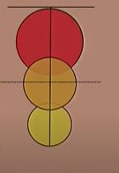
Az emberi lény
Határtalan élet
Isteni mag:
Örökkévaló
Tanuló rész:
Elme, gondolkodás
Átmeneti eszköz

Slide 32
Az emberi lény
Határtalan élet
Isteni mag:
Az univerzum szívének gyermeke
Tanuló rész:
A Nap gyermeke
Eszköz
A Föld gyermeke

Slide 33
Az emberi lény: hétszeres
Az EGY-ség érzése
Belső látás, együttérzés
Értelem
Vágyak
Vitalitás
Érzések
Azonosság a testtel

Slide 34
A Nap gyermekei vagyunk:
következtetések
Képesek vagyunk belépni a kozmosz minden szférájába és megérteni azokat.
Belső magunk egy Istenség, egy „Arany Nap”.
Meg tudunk tanulni ébren utazni a Naprendszeren keresztül.
…hogy bölcsességet gyűjtsünk, és alkalmazzuk azt a Földön.

Slide 35
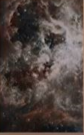
A csillagköd fázis
Tarantula-köd
Notes:
Ez az embrió-fázis. Ennek három állomása van, ebből az első a csillagköd. Nagyon éterikus anyag.

Slide 36
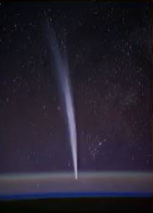
Az üstökös fázis
(félig éterikus)
Lovejoy-üstökös
Notes:
Amikor a mag eléggé besűrűsödik, elkezd vándorolni az egyik naprendszerből a másikba. Minden Naprendszerben tanul valamit, és építőelemeket visz magával.

Slide 37
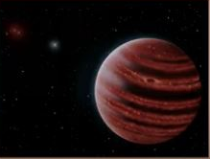
Materializálódás bolygóvá
Eridani 51B
Notes:
Végül elérkezik abba a naprendszerbe, ahol előző életét befejezte, és megkezdi feladatát ellátni, és összehúzódni, mint a Szaturnusz és a Jupiter.
A legsebezhetőbb fázis a második, átmeneti fázis. Amelyik üstökösnek elegendő sebessége van, tovább halad, amelyiknek nincs, ott ragad, és előbb-utóbb a nap megeszi.

Slide 38
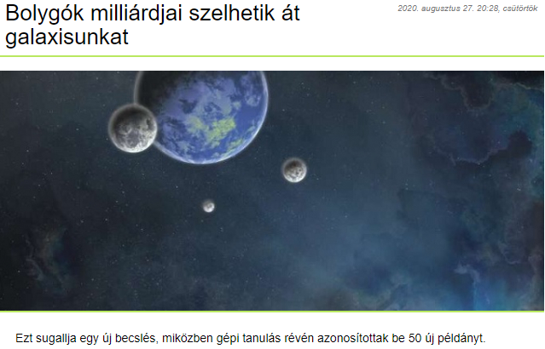
A részletes munka a napokban jelent meg az interneten, az Astronomical Journal oldalán. Ebben arról olvashatunk, hogy bár jelenleg nem sokat tudunk a csillaghoz nem kötődő, a galaxisban tulajdonképpen szabadon száguldozó bolygókról, azok születésének körülményeiről, az ilyen planéták száma akár több 10 milliárd, vagy akár több billió is lehet.

Slide 39
Az üstökös fázis jelentése
Üstökös fázis: pl. a pubertás
Migránsok áradata (a kozmikus keringési rendszer kifejeződése az emberiségben).
Menekültek, „illegális” állampolgárok.
A kozmoszban: szabad kölcsönhatás = egyetemes együttműködés… az üstökös fázis a lehető legrövidebb.
Notes:
Különösen sérülékeny fázis. Növénytermesztési példa: palántálás, faiskola – sok egyed elpusztul.
Nagyon valószínű, hogy korábbi életeinkben, és következő életeinkben migránsok vagyunk.
Amíg illegális, addig üstökös fázisban van.
A nap és az üstökös találkozásakor mindkettő tanul. Az üstökösnek bizonyítania kell életképességét.

Slide 40
Gayatri a Rig Védából
Invokáció a Naphoz, a Naplogoszhoz
Ó Te, aki fenntartod az univerzumot,
Akiből minden dolog kiindul,
Akibe minden dolog visszatér,
Tárd fel nekünk a valódi Szellemi Nap arcát,
Amely az Arany Korong mögött rejtőzik,
Hogy megismerhessük az Igazságot,
És elvégezhessük minden kötelességünket,
Amint úton vagyunk a Te szent lábaidhoz.

Slide 41
Szabari János, jszabari@gmail.com , +3630/9254-936 www.teozofia.hu; www.sziddhartha.hu
Szerettel várjuk a Teozófiai Társulatba!

